Slide 1
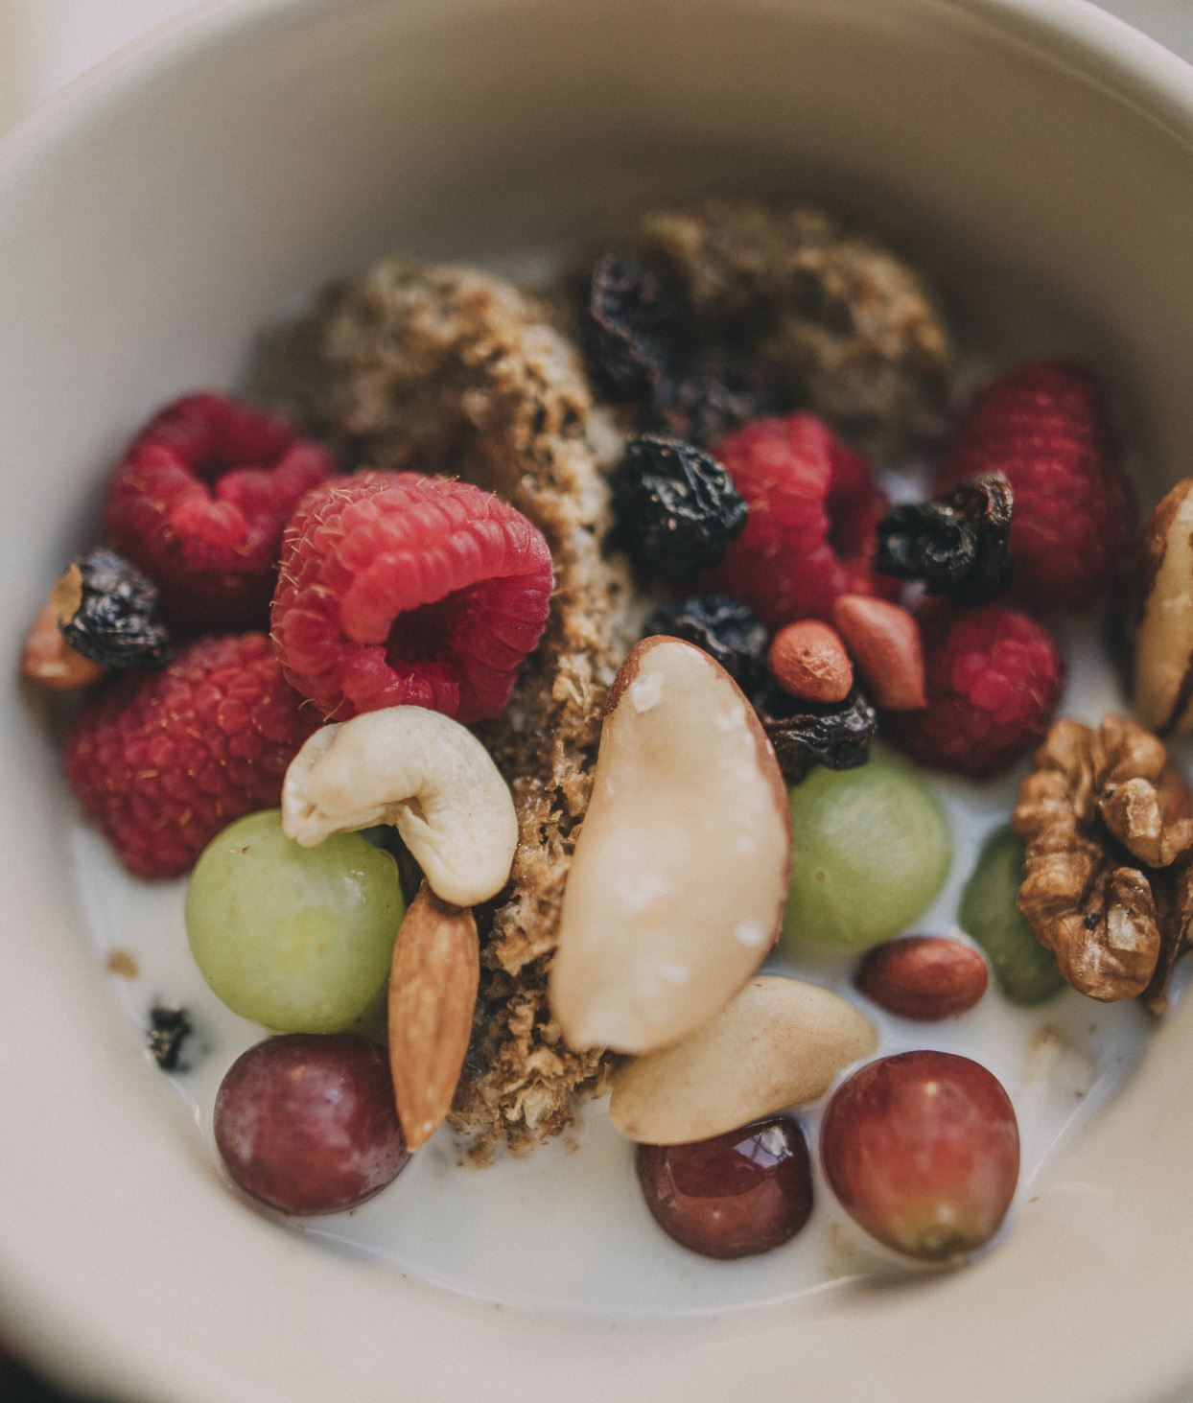
Zdravá výživa aneb výživou ke zdraví
Jméno a příjmení
Studijní obor
. ročník, kombinovaná forma
LS - 2023

Slide 2
Ovlivňuje tělesný růst a duševní vývoj dítěte.
Má zásadní vliv na dosažení dobré kondice dospělých. Sama o sobě nemůže být sice zárukou dobrého zdraví, ale může být dobrým základem pro jeho udržování.
Přijímaná strava by měla vyhovovat potřebám organismu s ohledem na věk, pohlaví, výdej energie a zátěžová období ve vývoji člověka, např. v období růstu, těhotenství, nemoci.
Vyvážená strava a dobré stravovací návyky mohou podstatně ovlivnit váš vzhled i to, jak se cítíte. Existuje stále více důkazů o tom, že nesprávná výživa může způsobit řadu vážných problémů.
Zahrnuje velké množství různorodých potravin
Zabraňuje chronickým chorobám (obezita, cukrovka, srdeční choroby)
Obsahuje základní živiny, doplňkové živiny a dostatek vody

Slide 3
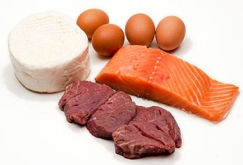
Základní živiny
Nejdůležitější složkou potravin jsou živiny. K živinám patří bílkoviny, tuky a sacharidy. Z nich organismus získá látky a energii.

Slide 4
Bílkoviny
Tuky
Jsou součásti buněk ve všech organismech
Tvořeny 20 aminokyselinami
Stavba svalů a kostí
Umožňují průběh chemických reakcí
Živočišné – maso, mléko, vejce
Rostlinné – luštěniny, cereálie
Zásobárna energie
Umožňují vstřebávání některých vitamínů
Nesmí se jich konzumovat moc
Dělí se na:
Živočišné - máslo, sádlo
Rostlinné – neobsahují cholesterol - olivový olej, slunečnicový olej, sójový

Slide 5
Sacharidy
Pitný režim
Rovnováha mezi příjmem a výdejem
2-3 litry tekutiny denně
Příjem plynulý v průběhu dne
Základ – voda (mírně mineralizovaná), stoprocentní džusy, ovocné čaje
Nejdůležitější zdroj energie
Štěpením vzniká glukóza
Dělí se na:
Jednoduché – ovoce, mléko, cukr – sladké
Složené – obiloviny, luštěniny brambory
Polysacharidy – vláknina – obilniny, luštěniny, ořechy, ovoce a zelenina
Naše tělo využívá hlavně škrob a sladké sacharidy

Slide 6
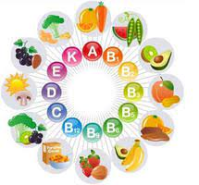
Doplňkové živiny
Vitamíny a minerály
Katalyzátory biochemických reakcí
13 základních typů
Rozpustné v tucích (A,D,E,K) a ve vodě (B,C,H)
Nedostatek - hypovitaminóza – onemocnění
Přebytek – hypervitaminóza – smrtelné otravy
Zdroje – ovoce, zelenina, maso
Minerály jsou biologické substráty podmiňující životní funkce organismu.
Patří mezi ně vápník, fosfor, sodík, chlor…

Slide 7
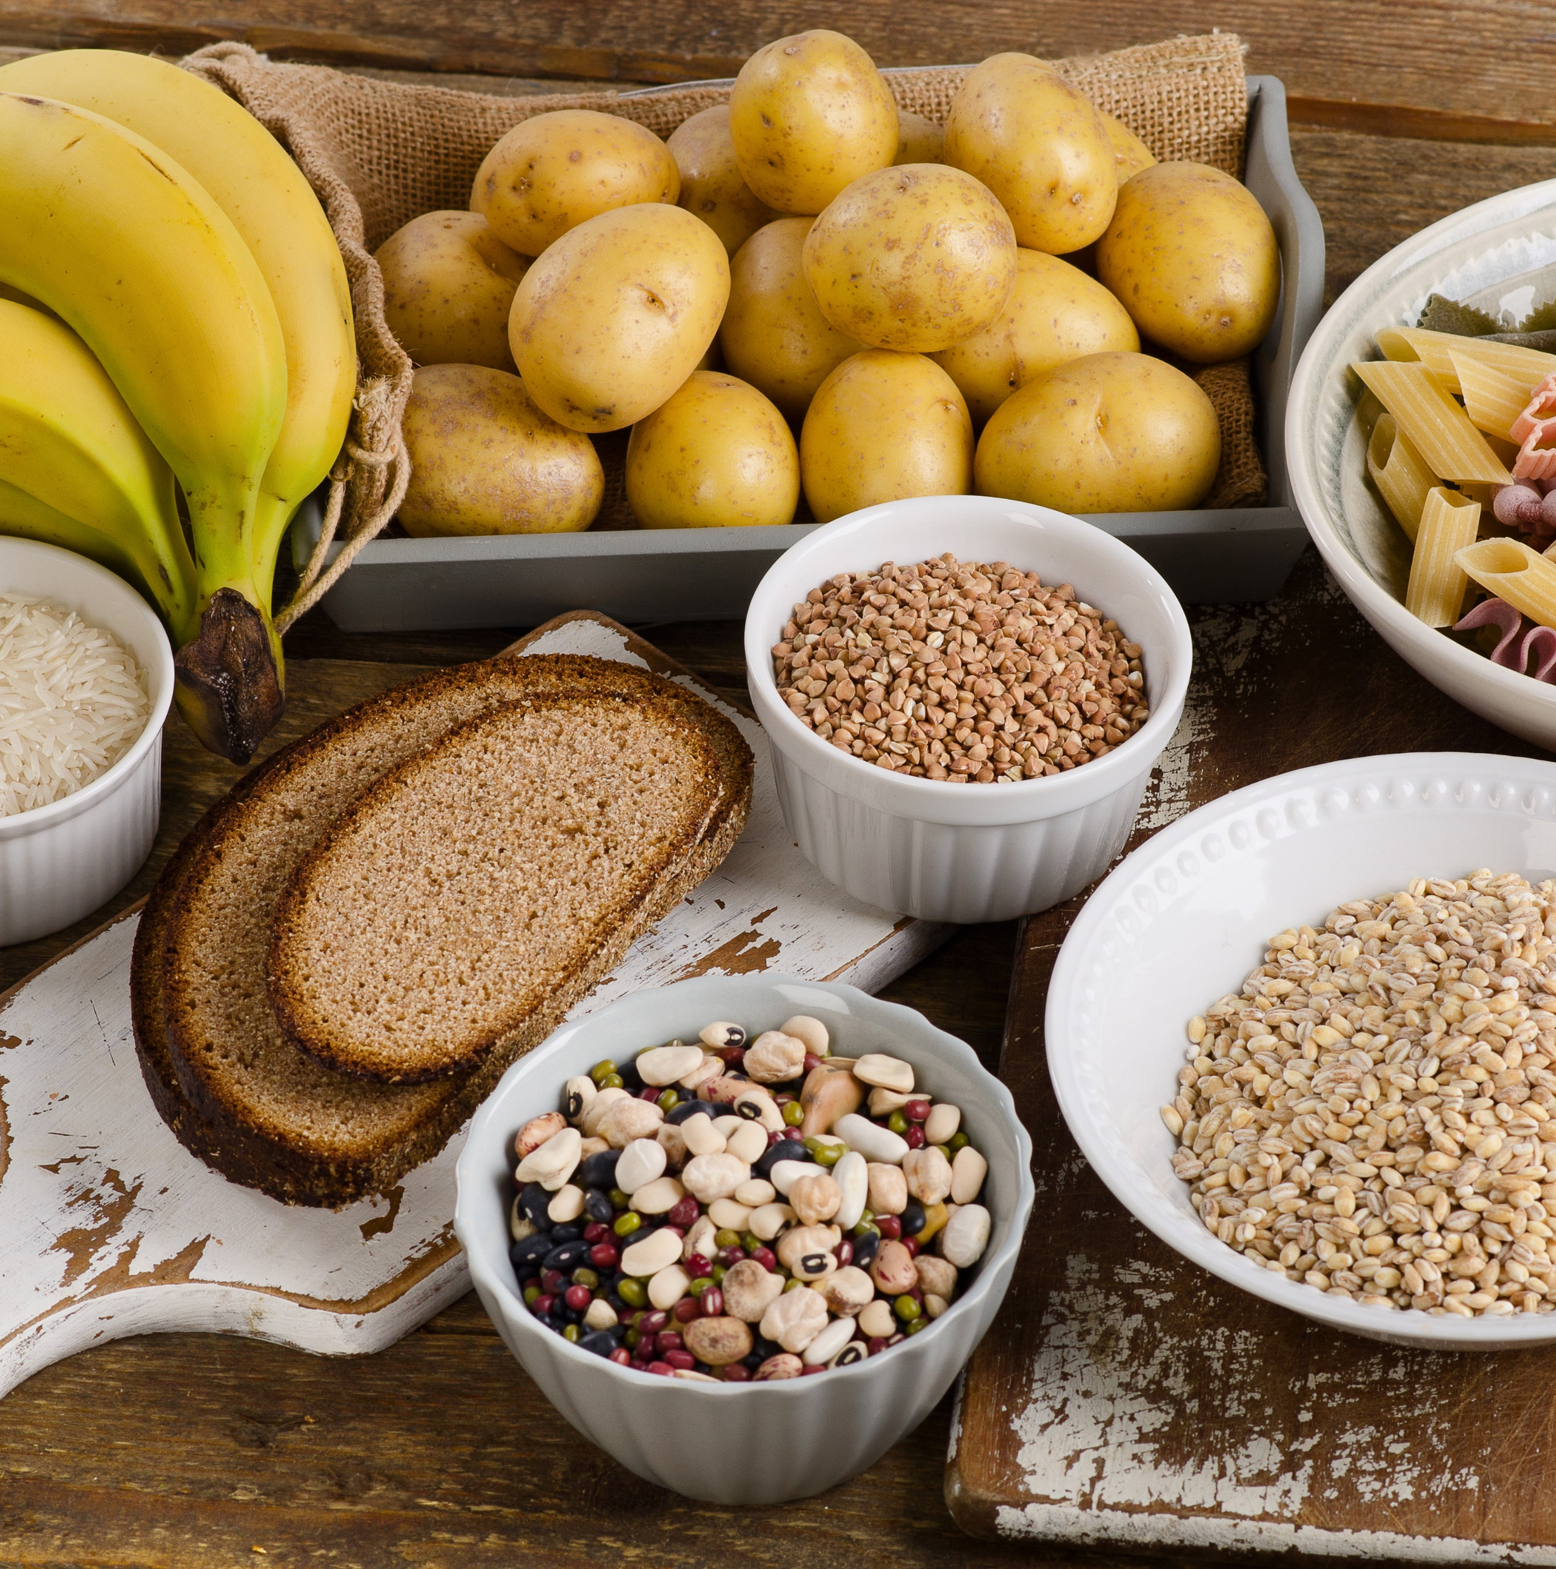
Klíčové živiny
Chléb, obilniny a brambory
Jsou hlavním zdrojem vitamínů B.
Celozrnné potraviny obsahují také hodně hořčíku, chromu a manganu.
Bílá mouka bývá v některých zemích obohacována tiaminem, niacinem, železem a vápníkem, což zlepšilo kvalitu národního jídelníčku.
Brambory jsou poměrně nevýrazným zdrojem vitaminu C, ale v zemích, kde se brambor konzumuje velké množství – což je i u nás – není jejich příspěvek k příjmu vitaminu C zanedbatelný.
Ovoce a zelenina
Denně bychom měli sníst pět porcí nebo kusů ovoce či zeleniny, pro získání přiměřeného množství vitaminů a minerálů v potravě.
Ovoce i zelenina jsou mimořádně bohaté na vitamin C – zvláště papriky, jahody, kiwi a citrusové ovoce.
Mrkev, mango a papája jsou výrazným zdrojem beta – karotenu, jenž se podle potřeby přeměňuje na vitamin A.
Aby zdravý jídelníček obsahoval správnou směs fytochemických látek, musí se do něj zařadit brokolice, tmavozelená listová zelenina , červené, oranžové a žluté ovoce a zelenina.

Slide 8
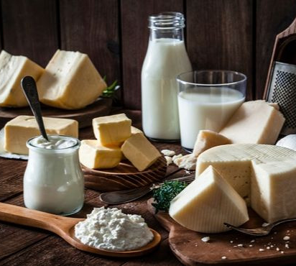
Maso, ryby, vejce, ořechy
Tato skupina je bohatá na bílkoviny.
Maso je bohatým zdrojem snadno vstřebatelného železa.
Tučné ryby jsou jediným zdrojem omega – 3 polynenasycených mastných kyselin, které snižují riziko aterosklerotického onemocnění srdce.
Maso a některé sójové produkty obsahují také zinek.
Ořechy a semena rostlin nabízí vitamin B, E a hořčík.
Mléčné výrobky
Obsahují hodně vápníku a vitaminy A, D a B12.
Konzumace nízkotučných mléčných výrobků pomáhá snižovat příjem nasycených tuků, které sice také obsahují velké množství vápníku, ale nemají tolik vitaminů A a D.
Vláknina
Potraviny rostlinného původu - chléb, rýže, obiloviny, ovoce, zelenina, luštěniny - jsou zdrojem vlákniny, zvláště jsou-li neupravované.
Vláknina nemá žádnou výživovou hodnotu.
Tělo ji nemůže strávit a vstřebat, dodává však stravě objem.
Odpadní látky díky tomu prochází systémem rychleji.
Navíc naplňuje žaludek, jídlo pak člověka lépe uspokojí a vláknina tak brání přejídání.

Slide 9
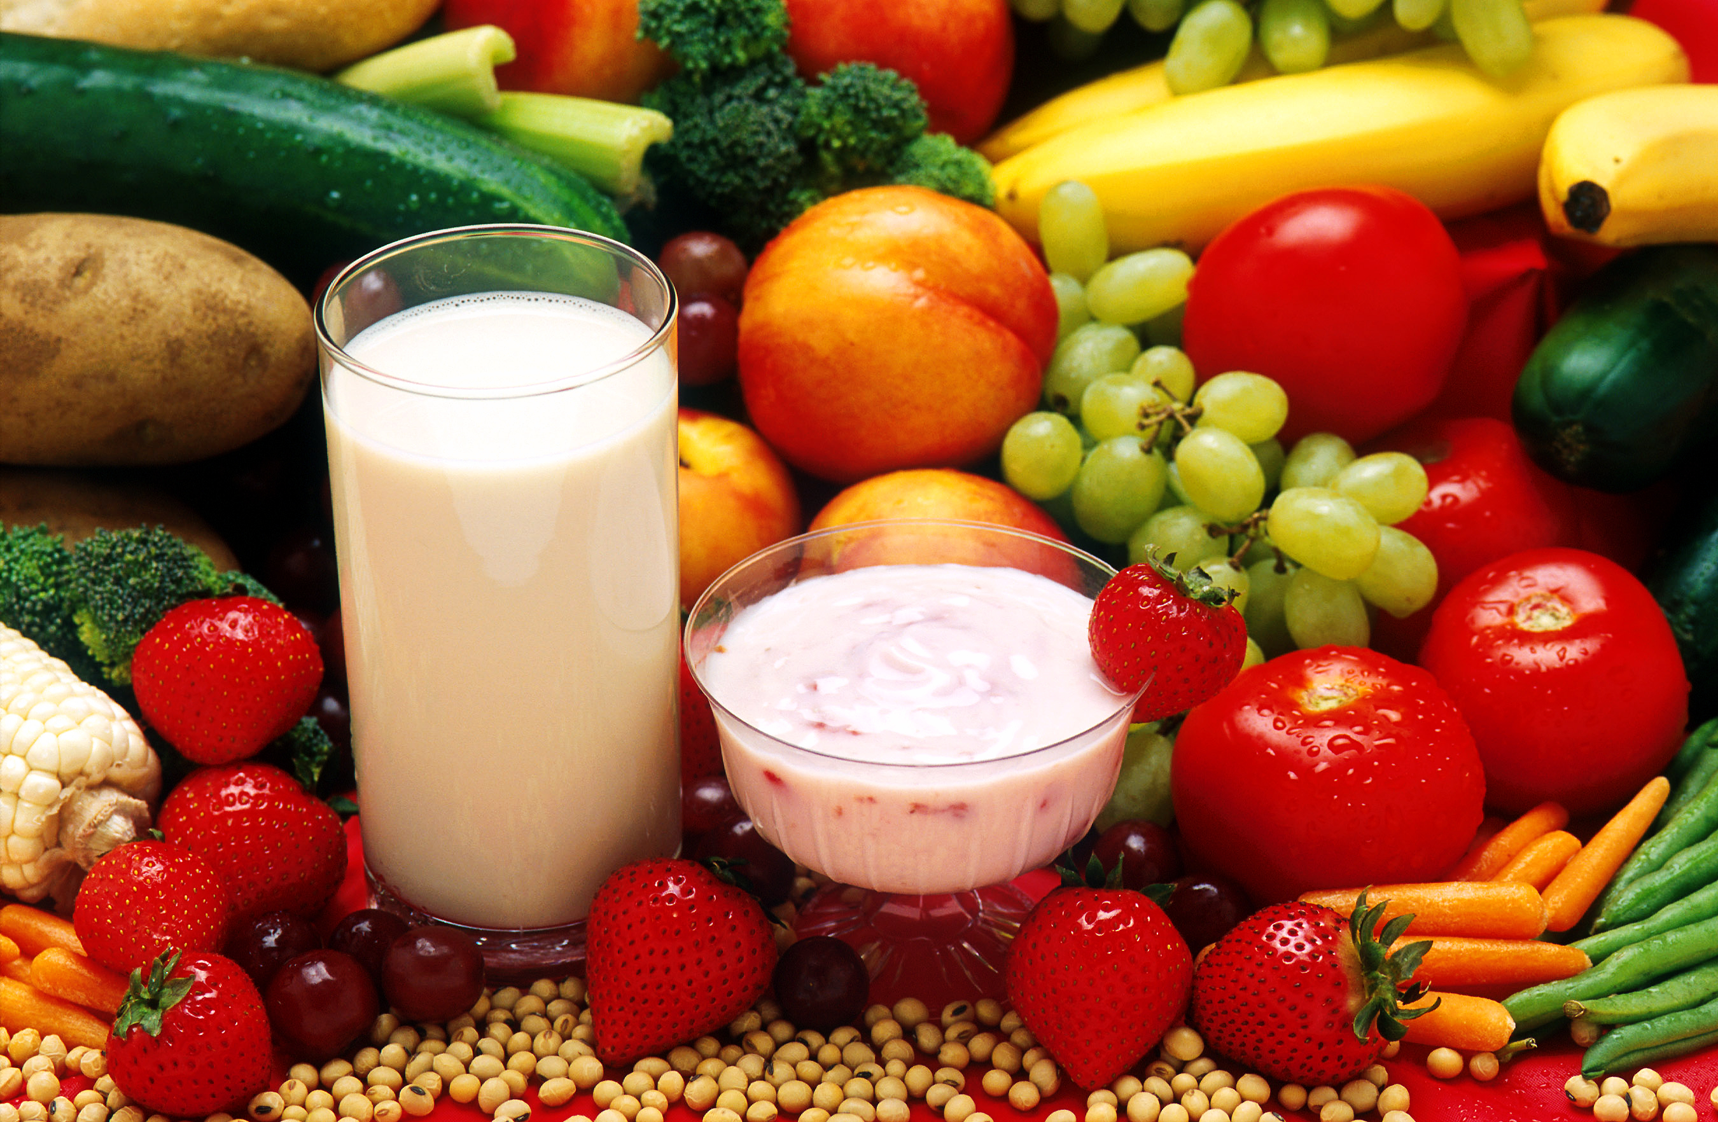
Alternativní strava
Důvody, proč lidé volí některý z typů alternativní stravy, jsou různé.
Někdo chce žít zdravěji, nezabíjet zvířata, nekonzumovat jejich maso, nechce jíst potraviny s obsahem škodlivin a zpracované potravinářským průmyslem.
Jiného k tomu vedou náboženské důvody, další vyjadřuje svůj protest proti konvenci
Vegetariánství
Alternativní způsob výživy spojený s duchovním, morálním a etickým pozadím.
Jde o odmítání určitých potravinových skupin, a podle toho se dělí na:
VEGANY – vegetariáni odmítající jakoukoliv živočišnou potravu, požívají pouze rostlinou potravu
LAKTO-VEGETARIÁNY – živí se rostlinou potravou + mléko a mléčné výrobky
OVO-LAKTO-VEGETARIÁNY – jako lakto-vegetariáni, ale jedí ještě vajíčka

Slide 10
Makrobiotika
Vychází z filozofie existence (Jing-jang, buddhismus), nejde jen o výživu, ale též o určitou duchovní filozofii.
Různé názory na příjem potravy – často se setkáváme s tím, že jsou jako vegani nebo jen pojídají ovoce, ořechy, med, zrní, olivový olej apod.
Rizika alternativní stravy
Největší rizika alternativní výživy hrozí dětem v období rychlého růstu, tzn. kojencům a pubescentům. Nedostatečné množství mléčných příkrmů je příčinou nedostatku bílkovin a energie, nadbytek rostlinné stravy zase může způsobit zažívací potíže.
Vegetariánství způsobuje nedostatek živin, jako např. – vit. D, B12, riboflavinu, proteinů, vápníků, železa, zinku.
Makrobiotikům hrozí nižší vzrůst, podvýživa z nedostatku energie a bílkovin
VEGETARIÁNI |  | MAKROBIOTICI
Co mohou? | Co nesmí? |  | Co mohou? | Co nesmí?
ovoce | maso |  | ovoce | mléko
zelenina | uzeniny |  | zelenina | mléčné výrobky
vejce | paštiky |  | med | maso
ryby |  |  | zrní | vejce
mléko |  |  | ořechy | ryby
mléčné výrobky

Slide 11
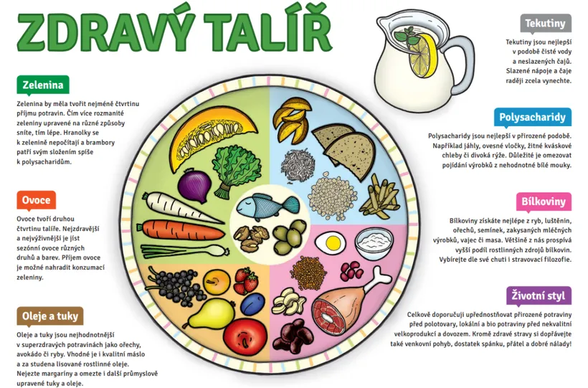
Nyní je velkým hitem tzv. Zdravý talíř viz obrázek

Slide 12
A co na závěr?
Strava člověka (řadí se mezi všežravce) by měla zahrnovat jak potraviny živočišného, tak i rostlinného původu.
Živočišná strava je významná vyšší biologickou hodnotou bílkovin a rostlinná zase obsahuje vlákninu.
Podmínkou zdravého vývoje jedince je pestrá skladba každodenního jídelníčku
Zajímavost
Bez jídla člověk přežije přibližně jeden měsíc, bez vody jen několik dní. ( Guinesova kniha rekordů uvádí 42 dny bez jídla a 18 dní bez vody.
„Statistiky ukazují, že životospráva ovlivňuje naše zdraví z 50%...“

Slide 13
Děkuji za pozornost

